Slide 1

“两学一做”出题思路汇报
马克思主义学院
朱菊生

Slide 2
01
出题的基本考量
1、遵循中共中央办公厅下发的《关于在全体党员中开展“学党章党规、学系列讲话，做合格党员”学习教育方案》、东南大学党委的学习部署，以及党委研工部的活动方案
2、遵循青年学生党员的思想状况和接受特点
3、遵循“两学一做”学赛练活动的根本目的

Slide 3
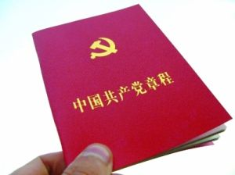


02
试题考察内容分布状况
64%
16%
20%

Slide 4
卷面分析
习近平总书记系列讲话精神
中国共产党章程
党规

Slide 5
(unit: )
党章
党规
系列讲话

Slide 6
03
测试的目的
1、增强学生党员的党性觉悟，帮助他们培育“四个意识”
2、提高学生党员的马克思主义理论素养，坚定他们的理想信念
3、引导学生党员学习了解习近平总书记治国理政新理念新思想新战略，增强对中国特色社会主义事业的“三个自信”。

Slide 7
谢谢

